Slide 1
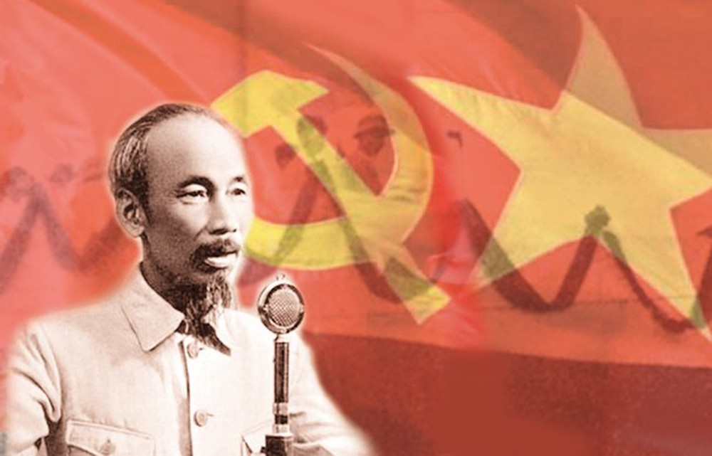
Chương 3 TƯ TƯỞNG HỒ CHÍ MINH VỀ ĐỘC LẬP DÂN TỘCVÀ CHỦ NGHĨA XÃ HỘI

Slide 2
Instructions
Nội dung chương 3 sẽ giúp cho sinh viên nhận thức được bản chất khoa học, cách mạng và những sáng tạo trong tư tưởng Hồ Chí Minh về độc lập dân tộc và cách mạng giải phóng dân tộc; nắm được tính quy luật của cách mạng Việt Nam: độc lập dân tộc gắn liền với chủ nghĩa xã hội.
Outline
3.1. Tư tưởng Hồ Chí Minh về độc lập dân tộc
3.2. Tư tưởng Hồ Chí Minh về chủ nghĩa xã hội và xây dựng chủ nghĩa xã hội ở Việt Nam
3.3. Vận dụng tư tưởng Hồ Chí Minh về mối quan hệ giữa độc lập dân tộc và chủ nghĩa xã hội
3.4. Vận dụng tư tưởng Hồ Chí Minh về độc lập dân tộc gắn liền với chủ nghĩa xã hội trong sự nghiệp cách mạng Việt Nam giai đoạn hiện nay

Slide 3

3.1. Tư tưởng Hồ Chí Minh về độc lập dân tộc
3.1.1. Vấn đề độc lập dân tộc

Slide 4
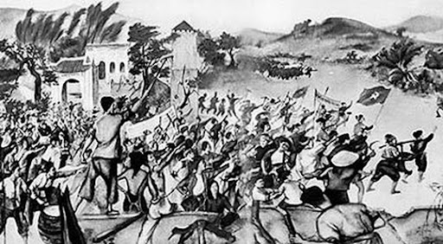
a. Độc lập, tự do là quyền thiêng liêng, bất khả xâm phạm của tất cả các dân tộc
Lịch sử dựng nước và giữ nước của dân tộc Việt Nam từ ngàn xưa đến nay gắn liền với truyền thống yêu nước, đấu tranh chống giặc ngoại xâm.
Điều đó nói lên một khát khao to lớn của dân tộc ta là, luôn mong muốn có được một nền độc lập cho dân tộc, tự do cho nhân dân và đó cũng là một giá trị tinh thần thiêng liêng, bất hủ của dân tộc .

Slide 5
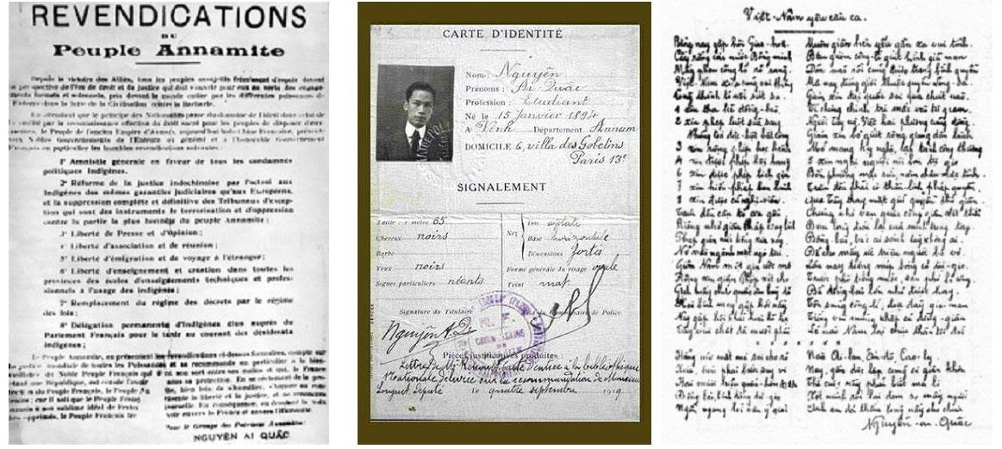
Năm 1919
Hồ Chí Minh đã gửi tới Hội nghị bản Yêu sách của nhân dân An Nam, với hai nội dung chính là đòi quyền bình đẳng về mặt pháp lý và đòi các quyền tự do, dân chủ

Slide 6
Căn cứ vào quyền tự do, bình đẳng và quyền con người
Đã được ghi trong bản Tuyên ngôn độc lập của cách mạng Mỹ năm 1776, Tuyên ngôn Nhân quyền và Dân quyền của Cách mạng Pháp năm 1791, Hồ Chí Minh tiếp tục khẳng định những giá trị thiêng liêng, bất biến về quyền dân tộc.
“Tất cả các dân tộc trên thế giới đều sinh ra bình đẳng, dân tộc nào cũng có quyền sống, quyền sung sướng và quyền tự do... Đó là những lẽ phải không ai chối cãi được”

Slide 7
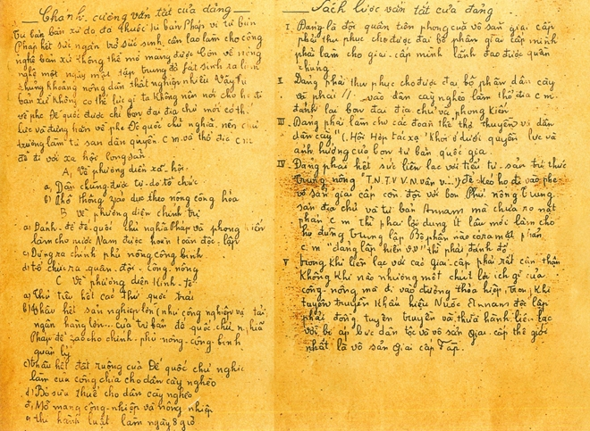
Trong chánh cương vắn tắt của Đảng
Hồ Chí Minh cũng đã xác định mục tiêu chính trị của Đảng là:
“a) Đánh đổ đế quốc chủ nghĩa Pháp và bọn phong kiến,
b) Làm cho nước Nam được hoàn toàn độc lập”.

Slide 8
“Nước Việt Nam có quyền hưởng tự do và độc lập, và sự thực đã thành một nước tự do và độc lập. Toàn thể dân Việt Nam quyết đem tất cả tinh thần và lực lượng, tính mạng và của cải để giữ vững quyền tự do và độc lập ấy” - Hồ Chí Minh

Slide 9
Không có gì quý hơn độc lập, tự do
Là tư tưởng, là lẽ sống, là học thuyết của Hồ Chí Minh
Đó là lý do chiến đấu, là nguồn sức mạnh làm nên chiến thắng của nhân dân Việt Nam, đồng thời cũng là nguồn động viên đối với các dân tộc bị áp bức trên thế giới

Slide 10
b. Độc lập dân tộc phải gắn liền tự do, cơm no, áo ấm và hạnh phúc của nhân dân
Theo Hồ Chí Minh, độc lập dân tộc phải gắn với tự do của nhân dân.
Trong Chánh cương vắn tắt của Đảng, Người cũng đã xác định rõ ràng mục tiêu của đấu tranh của cách mạng là “Làm cho nước Nam được hoàn toàn độc lập... dân chúng được tự do... thủ tiêu hết các thứ quốc trái... thâu hết ruộng đất của đế quốc chủ nghĩa làm của công chia cho dân cày nghèo. Bỏ sưu thuế cho dân cày nghèo... thi hành luật ngày làm 8 giờ”.

Slide 11
b. Độc lập dân tộc phải gắn liền tự do, cơm no, áo ấm và hạnh phúc của nhân dân
Theo Hồ Chí Minh, độc lập dân tộc phải gắn với tự do của nhân dân.
Ngoài ra, độc lập cũng phải gắn với cơm no, áo ấm và hạnh phúc của nhân dân

Slide 12
b. Độc lập dân tộc phải gắn liền tự do, cơm no, áo ấm và hạnh phúc của nhân dân
Theo Hồ Chí Minh, độc lập dân tộc phải gắn với tự do của nhân dân.
Ngoài ra, độc lập cũng phải gắn với cơm no, áo ấm và hạnh phúc của nhân dân

Slide 13
Theo Hồ Chí Minh
c. Độc lập dân tộc phải là nền độc lập thật sự, hoàn toàn và triệt để
độc lập dân tộc phải là độc lập thật sự, hoàn toàn và triệt để trên tất cả các lĩnh vực
“độc lập tự do” giả hiệu

Slide 14
d. Độc lập dân tộc gắn liền với thống nhất và toàn vẹn lãnh thổ. Điều đó được thể hiện trong:
Thư gửi đồng bào Nam Bộ (1946),
“Đồng bào Nam Bộ là dân nước Việt Nam. Sông có thể cạn, núi có thể mòn song chân lý đó không bao giờ thay đổi”
Tháng 2 năm 1958
“Nước Việt Nam là một, dân tộc Việt Nam là một”
Trong Di chúc
“Dù khó khăn, gian khổ đến mấy, nhân dân ta nhất định sẽ hoàn toàn thắng lợi. Đế quốc Mỹ nhất định phải cút khỏi nước ta. Tổ quốc ta nhất định sẽ thống nhất. Đồng bào Nam Bắc nhất định sẽ sum họp một nhà”

Slide 15
3.1. Tư tưởng Hồ Chí Minh về độc lập dân tộc
3.1.2. Vấn đề cách mạng giải phóng dân tộc

Slide 16
Cách mạng giải phóng dân tộc muốn thắng lợi phải đi theo con đường cách mạng vô sản
Năm 1917
Cách mạng Tháng Mười Nga thắng lợi đã ảnh hưởng sâu sắc tới Hồ Chí Minh trong việc lựa chọn con đường cứu nước, giải phóng dân tộc.
Năm 1920
sau khi đọc bản Sơ thảo lần thứ nhất những luận cương về vấn đề dân tộc và vấn đề thuộc địa của Lênin, Hồ Chí Minh tìm thấy ở đó con đường cứu nước, giải phóng dân tộc: con đường cách mạng vô sản.
Giải phóng dân tộc gắn với giải phóng giai cấp, trong đó giải phóng dân tộc là trước hết, trên hết
Độc lập dân tộc gắn liền với chủ nghĩa xã hội

Slide 17
Theo Hồ Chí Minh
c. Cách mạng giải phóng dân tộc, trong điều kiện của Việt Nam muốn thắng lợi phải do đảng cộng sản lãnh đạo
Đảng cộng sản là nhân tố chủ quan để giai cấp công nhân hoàn thành sứ mệnh lịch sử của mình. Giai cấp công nhân phải tổ chức ra chính đảng, đảng đó phải thuyết phục, giác ngộ và tập hợp đồng bào quần chúng, huấn luyện quần chúng và đưa quần chúng ra đấu tranh
Đảng Cộng sản vừa là đội tiên phong của giai cấp công nhân vừa là đội tiên phong của nhân dân lao động kiên quyết nhất, hăng hái nhất, trong sạch nhất, tận tâm tận lực phụng sự Tổ quốc. Đó còn là Đảng của cả dân tộc Việt Nam
Theo chủ nghĩa Mác - Lênin

Slide 18
d. Cách mạng giải phóng dân tộc phải dựa trên lực lượng đại đoàn kết toàn dân tộc, lấy liên minh công - nông làm nền tảng
Chủ nghĩa Mác - Lênin khẳng định rằng:
cách mạng là sự nghiệp của quần chúng nhân dân; quần chúng nhân dân là chủ thể sáng tạo ra lịch sử
Hồ Chí Minh quan niệm:
có dân là có tất cả, trên đời này không gì quý bằng dân, được lòng dân thì được tất cả, mất lòng dân thì mất tất cả. Trong đó công nông là chủ cách mệnh.... là gốc cách mệnh

Slide 19
d. Cách mạng giải phóng dân tộc cần chủ động, sáng tạo, có khả năng giành thắng lợi trước cách mạng vô sản ở chính quốc
Đây là một luận điểm sáng tạo của Hồ Chí Minh, có giá trị lý luận và thực tiễn, bổ xung vào CN Mác – Lênin. Luận điểm của Hồ Chí Minh dựa trên cơ sở sau:
Thuộc địa có một vị trí, vai trò, tầm quan trọng đặc biệt đối với chủ nghĩa đế quốc, là nơi duy trì sự tồn tại, phát triển, là món mồi “béo bở” cho chủ nghĩa đế quốc
Tinh thần đấu tranh cách mạng hết sức quyết liệt của các dân tộc thuộc địa, mà theo Người nó sẽ bùng lên mạnh mẽ, hình thành một “lực lượng khổng lồ” khi được tập hợp, hướng dẫn và giác ngộ cách mạng.

Slide 20
e. Cách mạng giải phóng dân tộc phải được tiến hành bằng phương pháp bạo lực cách mạng
Dùng bạo lực cách mạng để chống lại bạo lực phản cách mạng Hồ Chí Minh đã thấy rõ sự cần thiệt phải sử dụng bạo lực cách mạng
Về hình thức bạo lực cách mạng, theo Hồ Chí Minh, bạo lực cách mạng ở đây là bạo lực của quần chúng được thực hiện với hai lực lượng chính trị và quân sự, hai hình thức đấu tranh: đấu tranh chính trị và đấu tranh vũ trang

Slide 21
3.2. Tư tưởng Hồ Chí Minh về chủ nghĩa xã hội và xây dựng chủ nghĩa xã hội ở Việt Nam
3.2.1. tư tưởng Hồ Chí Minh về chủ nghĩa xã hội

Slide 22
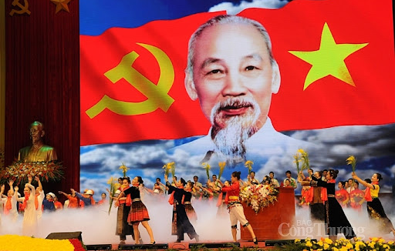
a, Quan niệm của Hồ Chí Minh về chủ nghĩa xã hội
Theo Hồ Chí Minh: “Nói một cách tóm tắt, mộc mạc, chủ nghĩa xã hội trước hết nhằm làm cho nhân dân lao động thoát nạn bần cùng, làm cho mọi người có công ăn việc làm, được ấm no và sống một đời hạnh phúc”

Slide 23
Người khẳng định mục đích của cách mạng Việt Nam là tiến đến chủ nghĩa xã hội rồi đến chủ nghĩa cộng sản vì Chủ nghĩa cộng sản có hai giai đoạn
Giai đoạn thấp, tức là chủ nghĩa xã hội
Giai đoạn cao, tức là chủ nghĩa cộng sản

Slide 24
Chủ nghĩa xã hội là xã hội ở giai đoạn đầu của chủ nghĩa cộng sản. Mặc dù còn tồn đọng tàn dư của xã hội cũ nhưng chủ nghĩa xã hội không còn áp bức, bóc lột, xã hội do nhân dân lao động làm chủ, trong đó con người sống ấm no, tự do, hạnh phúc, quyền lợi của cá nhân và tập thể vừa thống nhất, vừa gắn bó chặt chẽ với nhau.

Slide 25
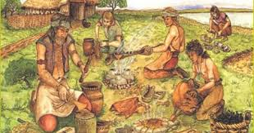
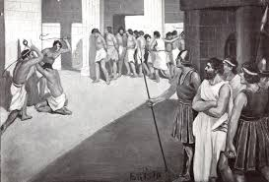
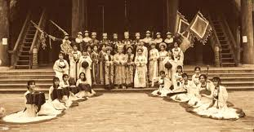
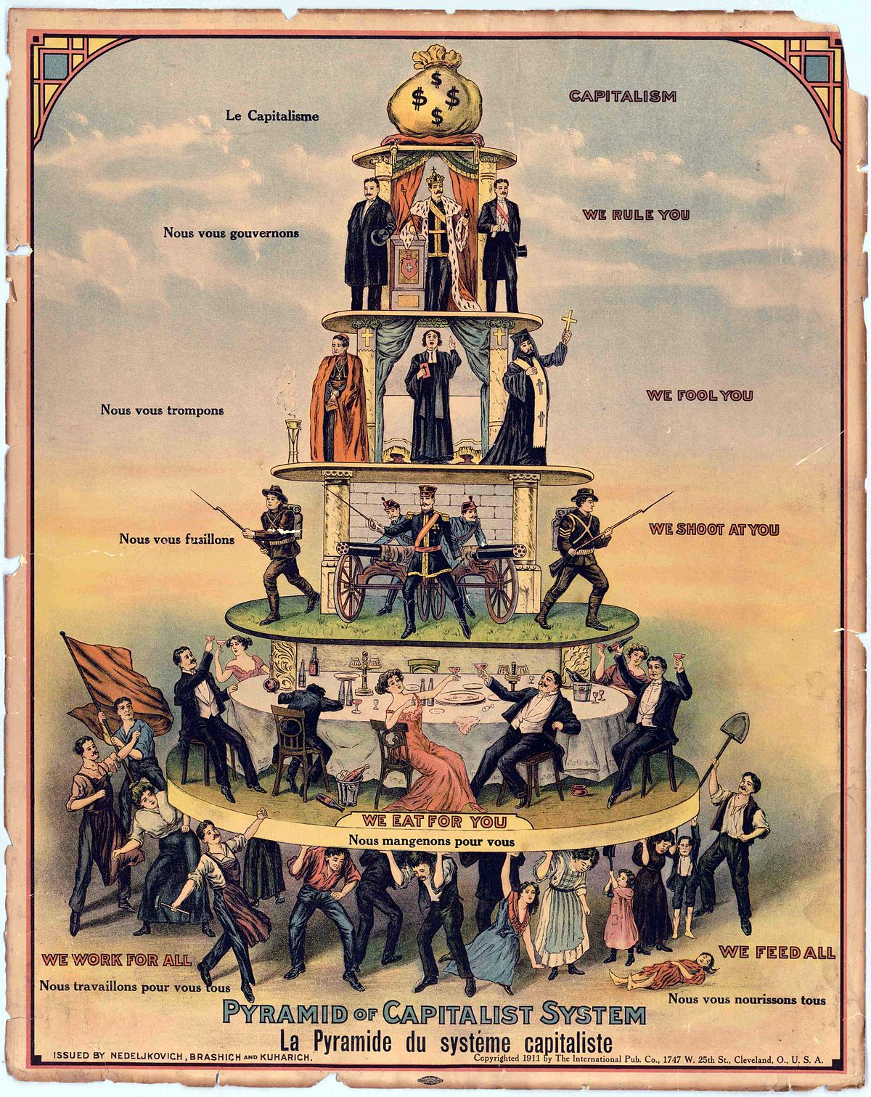


b. Tiến lên chủ nghĩa xã hội là một tất yếu khách quan
Hồ Chí Minh đã tiếp thu, vận dụng sáng tạo tư tưởng của chủ nghĩa Mác-Lênin
Sự phát triển của xã hội theo các hình thái xã hội
Công xã nguyên thủy
Chiếm hữu nô lệ
Phong kiến
Cộng sản chủ nghĩa
Tư bản chủ nghĩa

Slide 26
“Tiến lên chủ nghĩa xã hội là bước phát triển tất yếu ở Việt Nam sau khi nước nhà đã giành được độc lập theo con đường cách mạng vô sản” – Hồ Chí Minh

Slide 27
c. Một số đặc trưng cơ bản của xã hội xã hội chủ nghĩa
Thứ nhất, về chính trị
Xã hội xã hội chủ nghĩa là xã hội do nhân dân làm chủ
Thứ hai, về kinh tế
Xã hội xã hội chủ nghĩa là xã hội có nền kinh tế phát triển cao dựa trên lực lượng sản xuất hiện đại và chế độ công hữu về tư liệu sản xuất chủ yếu
Thứ ba về văn hóa, đạo đức và các quan hệ xã hội
Xã hội xã hội chủ nghĩa có trình độ phát triển cao về văn hoá và đạo đức, bảo đảm sự công bằng, hợp lý trong các quan hệ xã hội.
Thứ tư, về chủ thể xây dựng chủ nghĩa xã hội
Chủ nghĩa xã hội là công trình tập thể của nhân dân dưới sự lãnh đạo của Đảng Cộng sản.

Slide 28
3.2. Tư tưởng Hồ Chí Minh về chủ nghĩa xã hội và xây dựng chủ nghĩa xã hội ở Việt Nam
3.2.2. Tư tưởng Hồ Chí Minh về xây dựng chủ nghĩa xã hội ở Việt Nam

Slide 29

Mục tiêu chính trị:
Chế độ chính trị do nhân dân lao động làm chủ
Nhà nước có hai chức năng: Dân chủ với nhân dân và chuyên chính với kẻ thù của nhân dân
Mục tiêu chủ nghĩa xã hội ở Việt Nam
29

Slide 30
Mục tiêu kinh tế:
Xây dựng nền kinh tế xã hội chủ nghĩa với công-nông nghiệp hiện đại, khoa học – kỹ thuật tiên tiến
Cải thiện đời sống nhân dân
Nền kinh tế phải phát triển toàn diện các ngành
Mục tiêu chủ nghĩa xã hội ở Việt Nam

Slide 31
Mục tiêu chủ nghĩa xã hội ở Việt Nam
Mục tiêu văn hóa
Xóa nạn mù chữ, xây dựng phát triển giáo dục, nâng cao dân trí
Phát triển văn hóa nghệ thuật, thực hiện nếp sống mới, lành mạnh
Bài trừ mê tín dị đoan, khắc phục phong tục tập quán lạc hậu

Slide 32
Mục tiêu về quan hệ xã hội
Chế độ xã hội chủ nghĩa mà nhân dân ta xây dựng là chế độ “dân làm chủ” “dân là chủ”
Nhà nước đảm bảo quyền tự do dân chủ cho công dân, nhưng nghiêm cấm lợi dụng các quyền tự do dân chủ để xâm phạm đến lợi ích của Nhà nước, của nhân dân
Mục tiêu chủ nghĩa xã hội ở Việt Nam
32

Slide 33
Về lợi ích của dân
Hồ Chí Minh quan tâm đến lợi ích của cả cộng đồng người và lợi ích của những con người cụ thể
Người đã dạy: “việc gì có lợi cho dân phải hết sức làm, việc gì có hại cho dân phải hết sức tránh”
Động lực của chủ nghĩa xã hội ở Việt Nam
33

Slide 34
Về dân chủ theo Hồ Chí Minh
Dân chủ trong chủ nghĩa xã hội là dân chủ của nhân dân, là quý báu nhất của nhân dân
Với tư cách là động lực thúc đẩy tiến trình cách mạng xã hội chủ nghĩa, lợi ích của dân và dân chủ của nhân dân không thể tách rời nhau.
Động lực của chủ nghĩa xã hội ở Việt Nam

Slide 35
Về sức mạnh đoàn kết toàn dân
Hồ Chí Minh cho rằng đây là lực lượng mạnh nhất trong tất cả các lực lượng và chủ nghĩa xã hội chỉ có thể xây dựng được với sự giác ngộ đầy đủ của nhân dân về quyền lợi và quyền hạn, trách nhiệm và địa vị dân chủ của mình.
Động lực của chủ nghĩa xã hội ở Việt Nam

Slide 36
Về hoạt động của những tổ chức
Sự lãnh đạo của Đảng Cộng sản giữ vai trò quyết định.
Các tổ chức chính trị-xã hội với tư cách là các tổ chức quần chúng tuy có những nội dung và phương thức hoạt động khác nhau nhưng đều nhất quán về chính trị và tư tưởng dưới sự lãnh đạo của Đảng, quản lý của Nhà nước
Động lực của chủ nghĩa xã hội ở Việt Nam
36

Slide 37
Về con người Việt Nam
Hồ Chí Minh khẳng định: “Muốn xây dựng chủ nghĩa xã hội, trước hết cần có những con người xã hội chủ nghĩa”
Động lực của chủ nghĩa xã hội ở Việt Nam
37

Slide 38
Tài liệu tham khảo
1. Đảng Cộng sản việt Nam: Văn kiện Đại hội đại biểu toàn quốc lần thứ XI, Nxb. Chính trị quốc gia, Hà Nội, 2011.
2. Đảng Cộng sản Việt Nam - Ban Chấp hành Trung ương - Ban chỉ đạo tổng kết: Báo cáo tổng kết một số vấn đề lý luận - thực tiễn qua 30 năm đổi mới, Nxb. Chính trị quốc gia, Hà Nội, 2015.
3. Đảng Cộng sản Việt Nam: Văn kiện Đại hội đại biểu toàn quốc lần thứ XII. Nxb. Chính trị quốc gia, Hà Nội, 2016.
4. Hồ Chí Minh: Toàn tập, các tập 1,2,4,15, Nxb. Chính trị quốc gia, Hà Nội, 2011
5. V.I.Lênin; Toàn tập, t.42, Nxb. Tiến bộ, Mátxcơva, 1979 - 1981.
6. C.Mác và Ph.Ăngghen: Toàn tập, t.29, Nxb. Chính trị quốc gia, Hà Nội 2004.
7. Jean Lacouture: Ho Chi Minh, Ed. Seuil, Paris, 1967
8. Pierre Brocheux: Ho Chi Minh, Presses des Sciences Politiques, Paris, 2000

Slide 39

Thank You!
Any questions?

